Slide 1


API + xml + mail
약국재고관리 프로그램
Team

Slide 2
INDEX
제작개요
01
API + xml + mail 약국재고 관리 프로그램
개발 및 구현
02
오류개선
03
영상 및 형상관리
04

Slide 3



일일이 약품 정보를 입력할 필요 없는 재고 관리 프로그램 구상
사용자가 DBMS를 따로 사용할 필요 없이 신뢰성 있는 정보 조회 및 손쉬운 관리가 가능한 프로그램 설계
API를 통한 데이터 확보 및 가용성 높은 UI&UX를 적용한 프로그램 제작

Slide 4
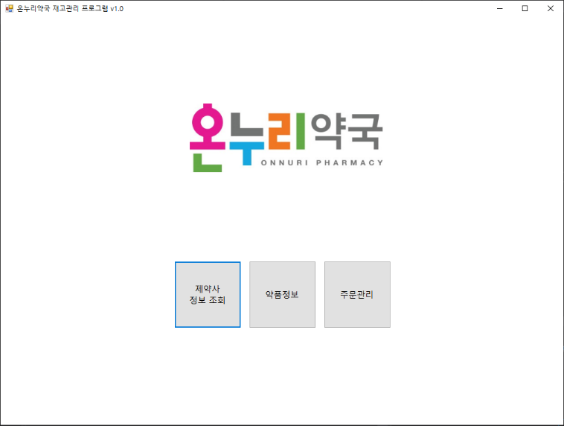
1
제약사 정보 조회 및 추가 수정
2
원하는 조건으로 약품 정보 검색 및 주문
1
2
3
3
주문한 약품 수정 및 발주

Slide 5
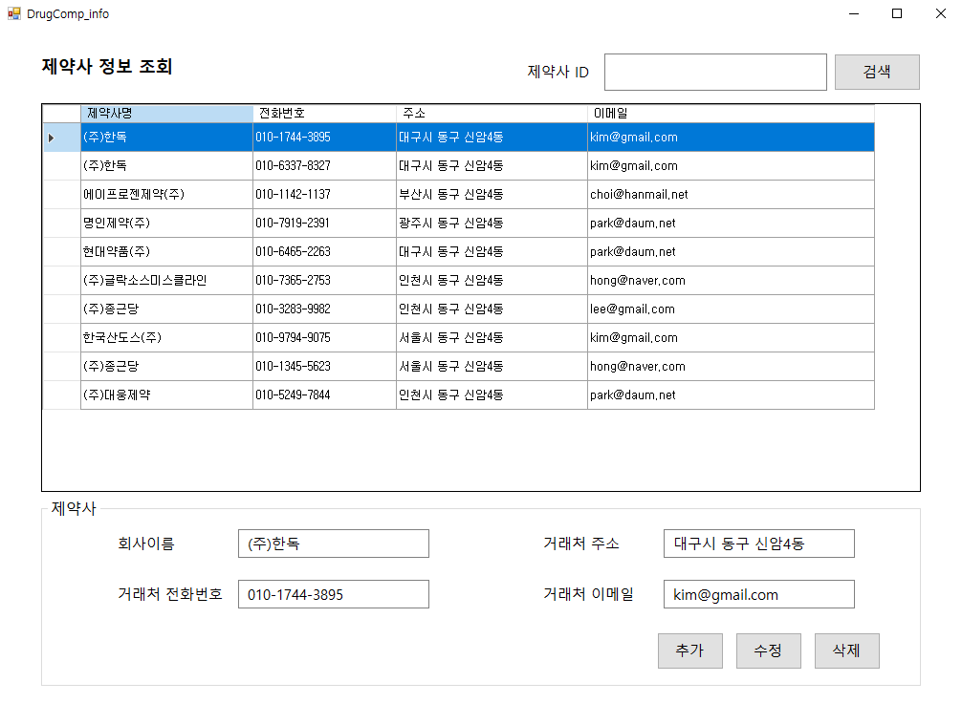
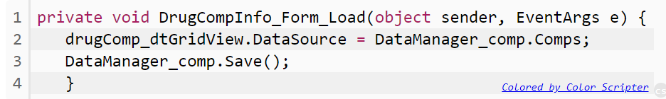
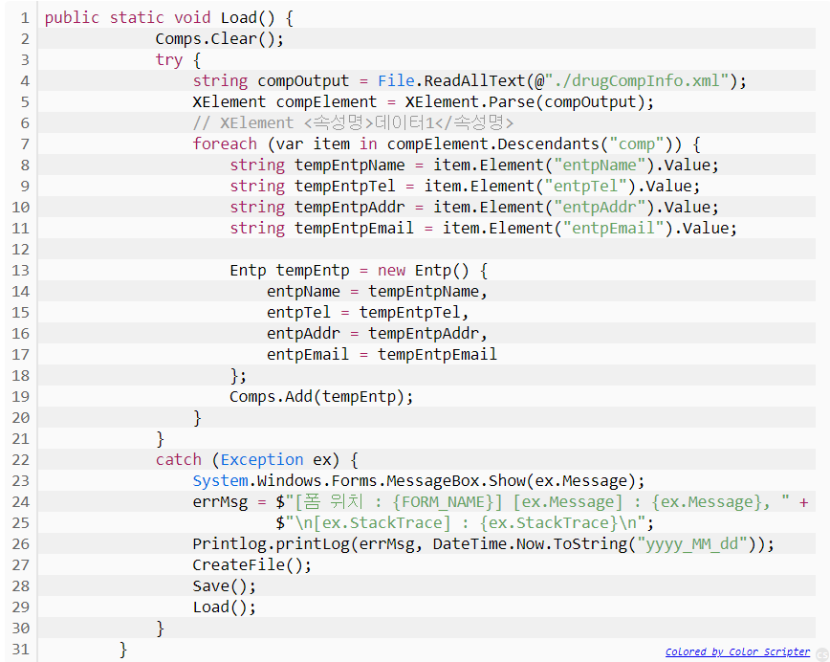
XElement를 이용해 XML파일에 저장된 정보(Comps List)를 GridView에 출력
만약 불러올 정보가 없다면 오류 메세지 출력 후, 새롭게 XML파일을 생성해서 불러옴

Slide 6
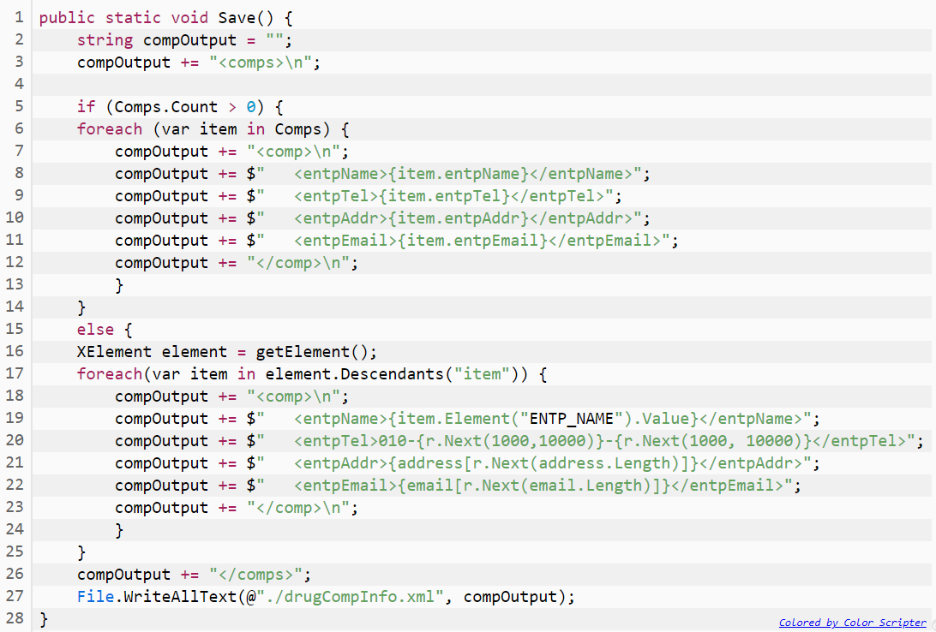
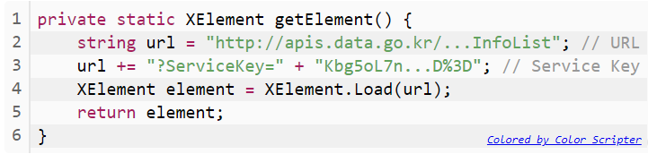
파일이 디렉터리 내에 있는 경우, 변경된 정보로 xml파일에 덮어쓰기함
파일이 없는 경우 getElement() 메서드를 통해 API 정보를 기반으로 신규 xml파일 생성 및 저장

Slide 7
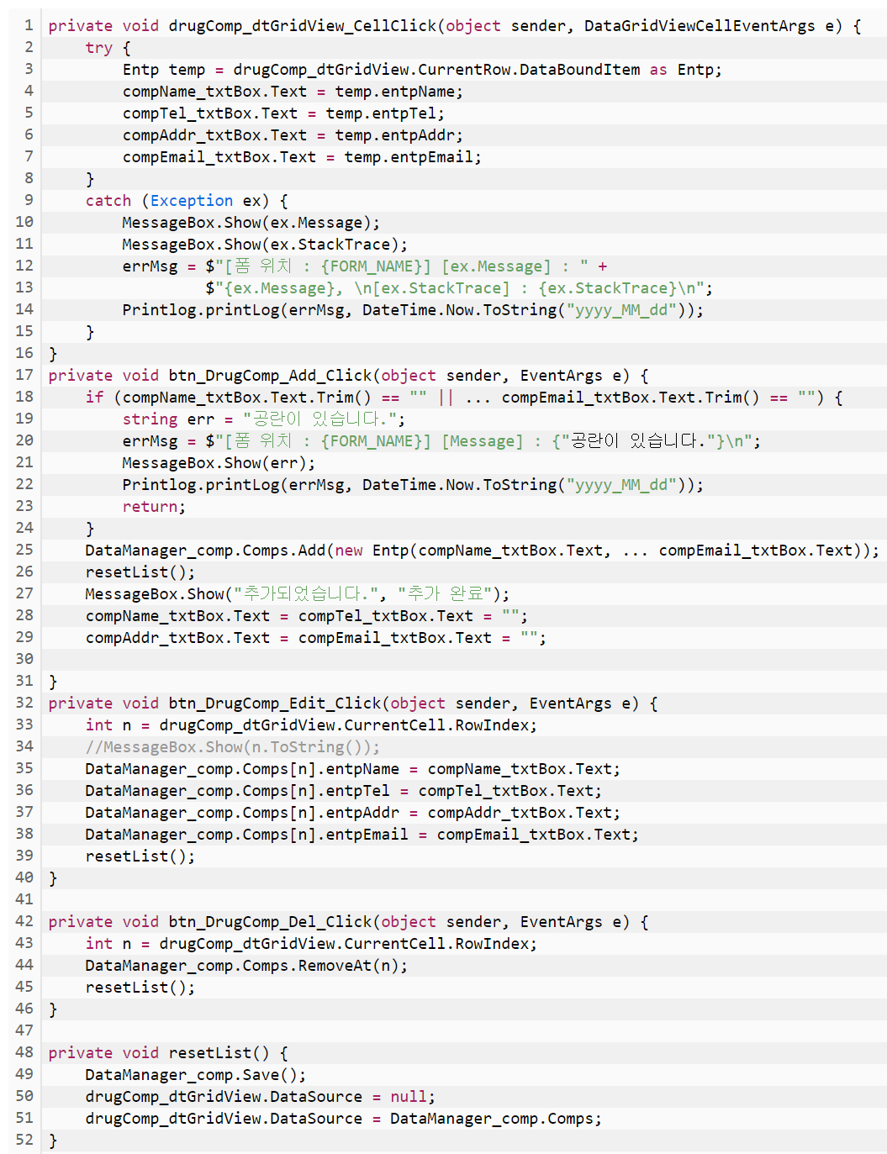
02. 개발 및 구현
DataBoundItem을 사용해서 원하는 정보를 클릭하면 자동으로 해당 탭에 저장된 정보를 불러옴
각 각의 버튼을 클릭 시 해당 기능을 수행하고, 중복 방지를 위해 Reset 후 다시 불러옴

Slide 8
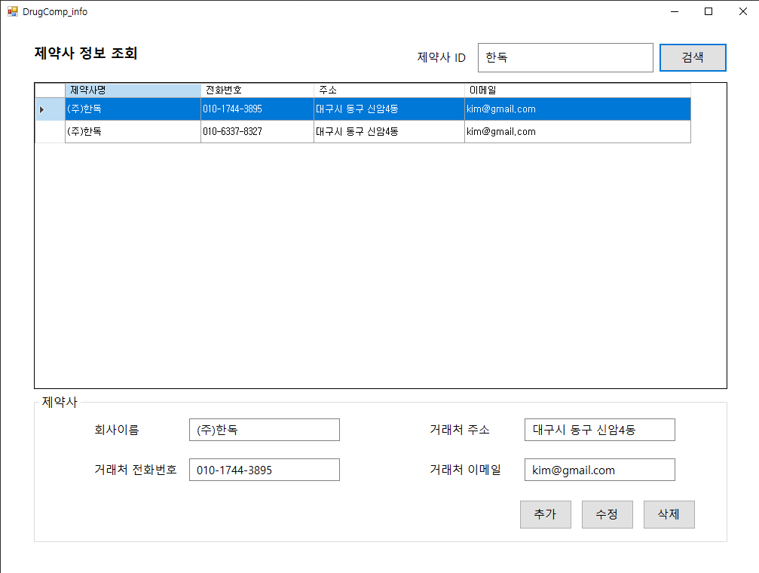
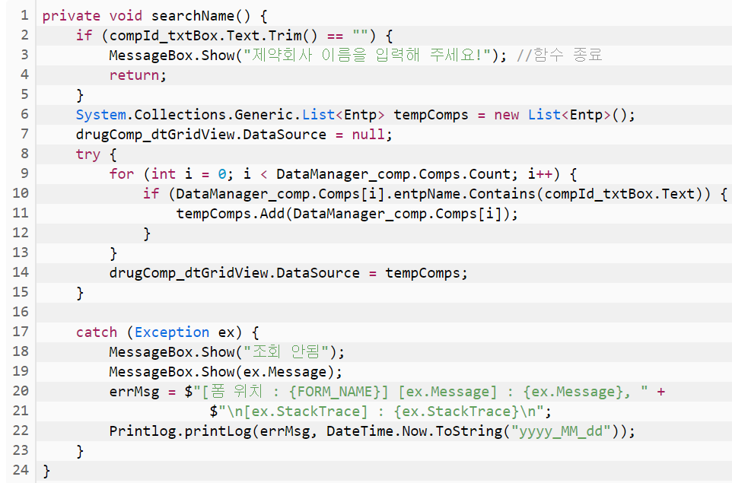
Contains를 사용하여 작성한 Text를 포함한 정보만 부분 검색
검색결과는 임시 리스트에 저장 후 GridView에 출력

Slide 9
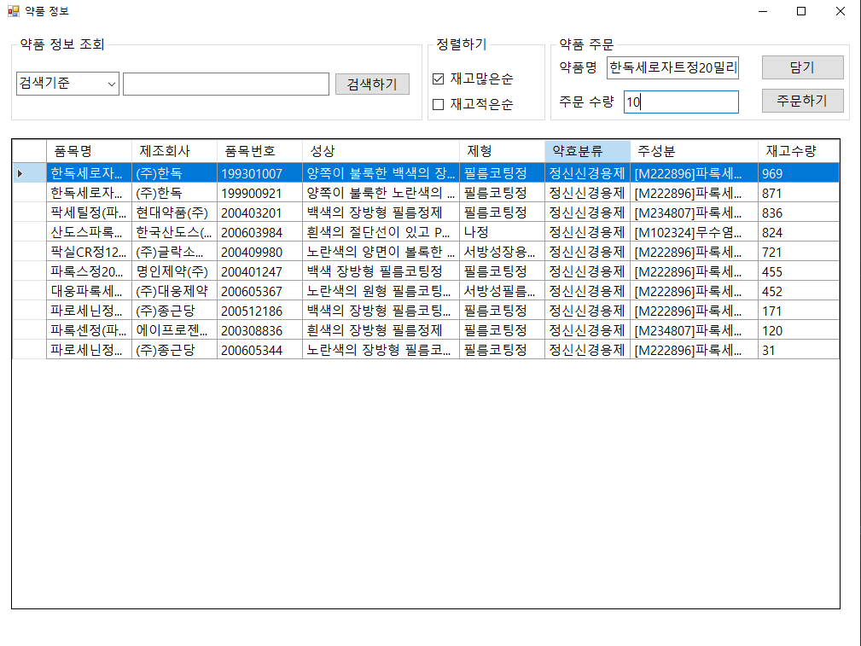
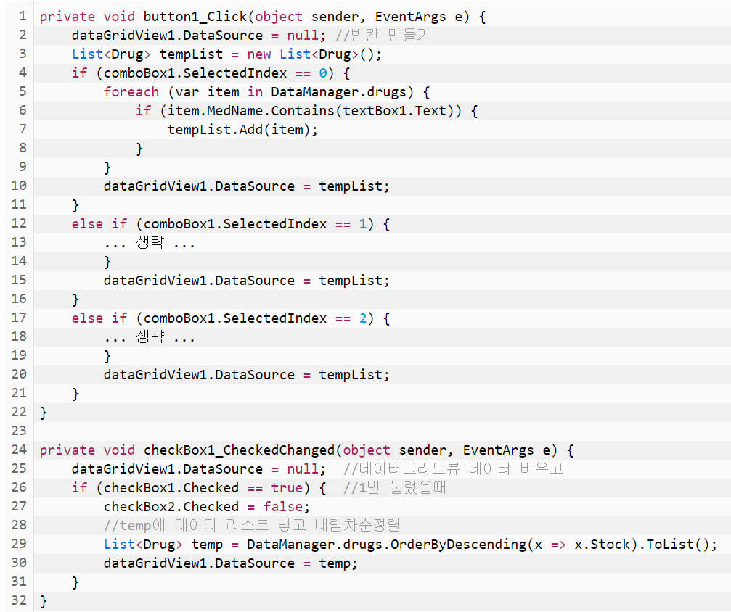
comboBox에 선택된 내용에 따라 조건을 다르게 하여 검색 가능하게 함
RadioButton 대신 CheckBox를 사용하였고, 이중 선택을 방지하기 위해 예외 처리함
Stock(수량)에 따른 오름차순 또는 내림차순 정렬 가능

Slide 10
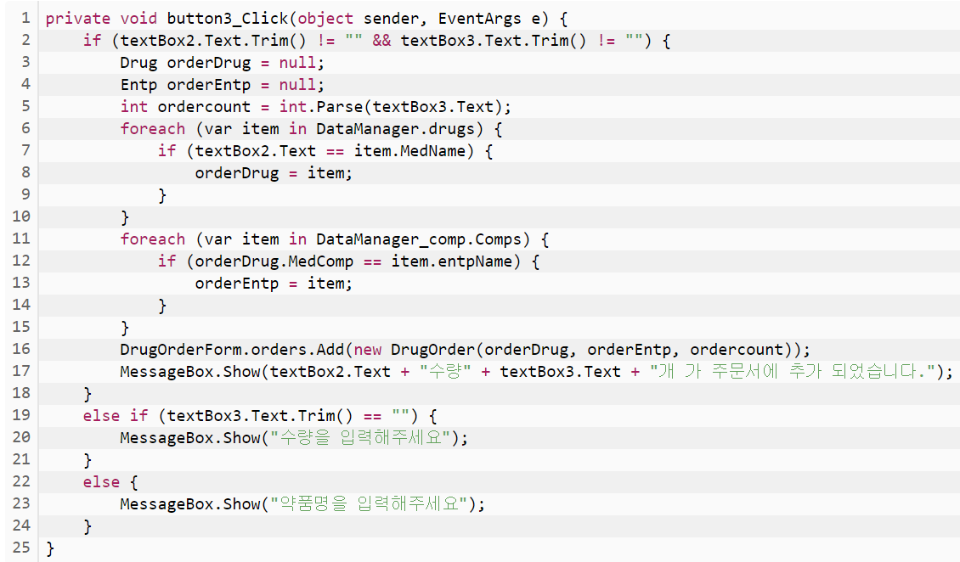
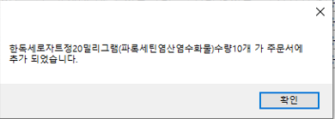
ListView에 있는 품목 선택 시 자동으로 주문 폼에 입력됨
약품명, 주문 수량을 입력 후 ‘담기’를 누르면 DataManager에 있는 drugs에 있는 원본 데이터와 입력된 약품 이름을 대조하여 주문 폼에 있는 orders List에 추가함(회사 정보도 동일하게 작동)

Slide 11
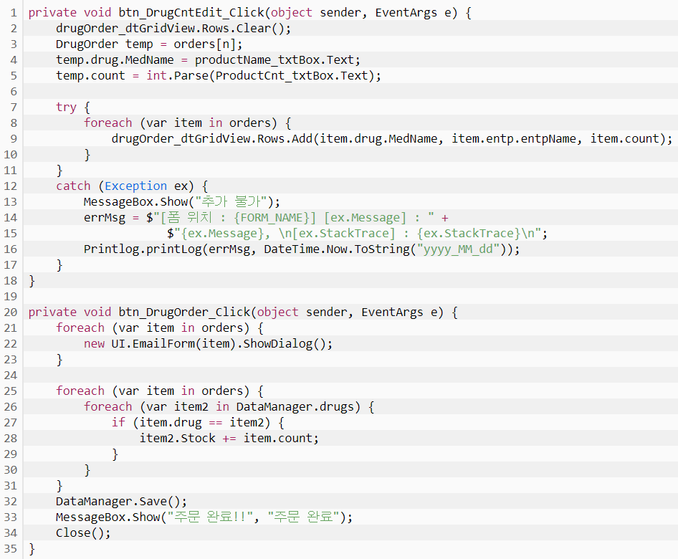
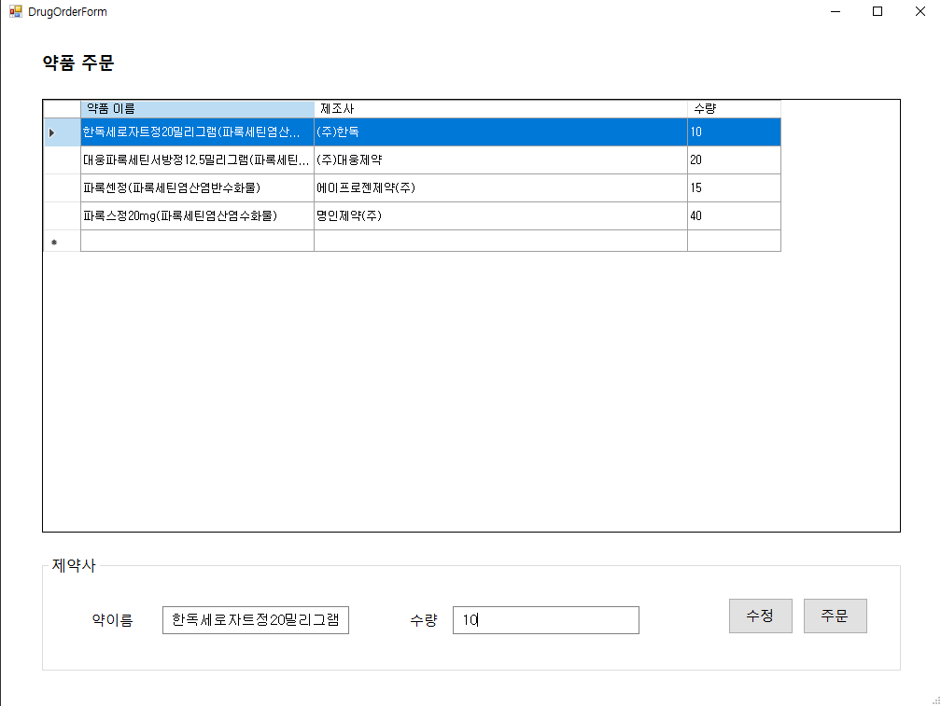
02. 개발 및 구현
사용자가 입력한 정보가 Form Load시 불러지고, GridView에 출력됨
수정전 있던 데이터를 초기화 후, 수정 된 입력 값을 재설정 한 뒤 GridView에 출력함
주문 시 입력한 수량과 원래 있던 재고를 합하여 데이터 저장

Slide 12
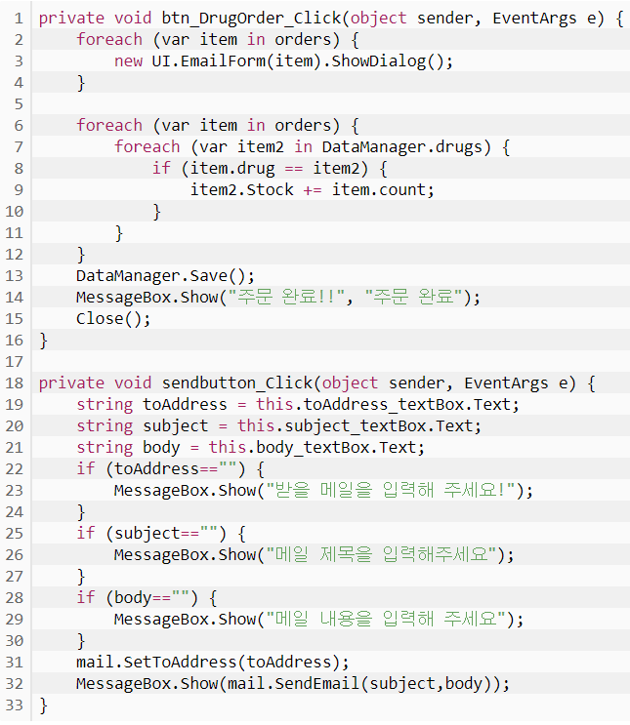
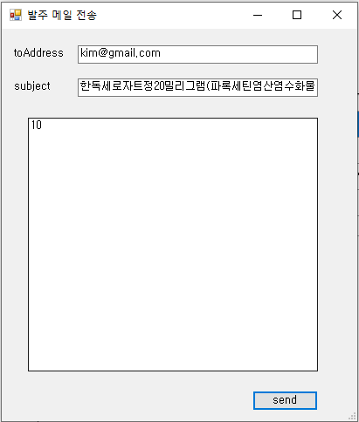
02. 개발 및 구현
약 주문마다 제조사가 각기 다를 수 있으므로, 발주 메일을 개별 전송하기 위해 foreach문 사용
form의 TextBox내용 (주소, 제목, 본문)을 기반하여 개별주문으로 실제 메일 송부

Slide 13
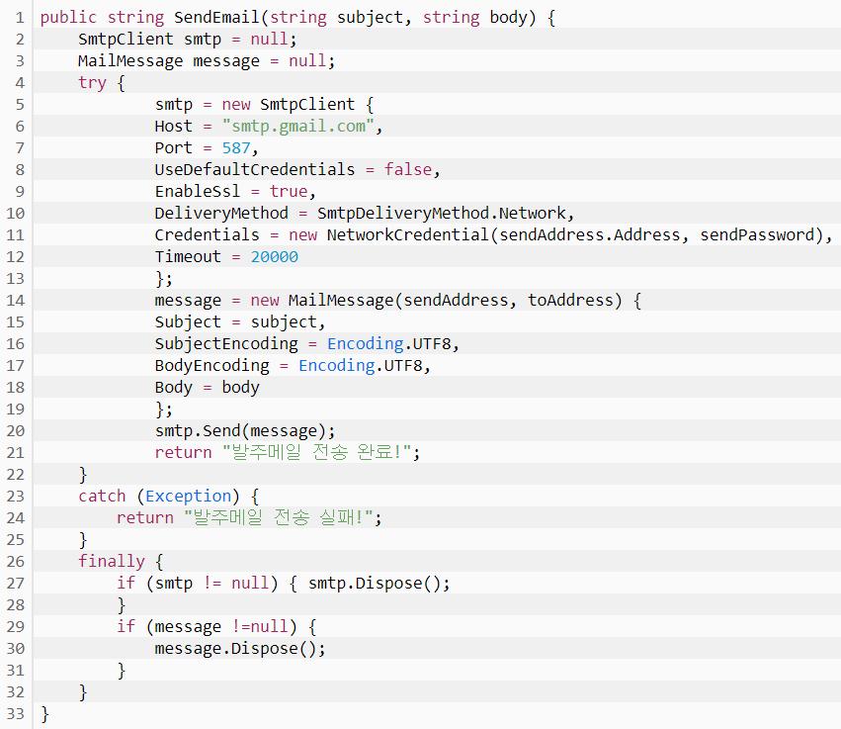
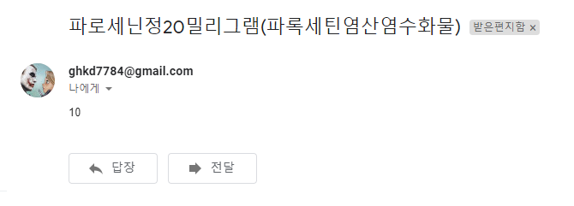
구글 smtp계정과 서버를 사용해서 이메일 발송 구현
작성한 메일 주소로 품목명을 제목으로 하여 메일 발송
Credentials : ID와 PW를 인증 받는 코드
EnableSsl :SSL보안서버 사용 여부 확인

Slide 14
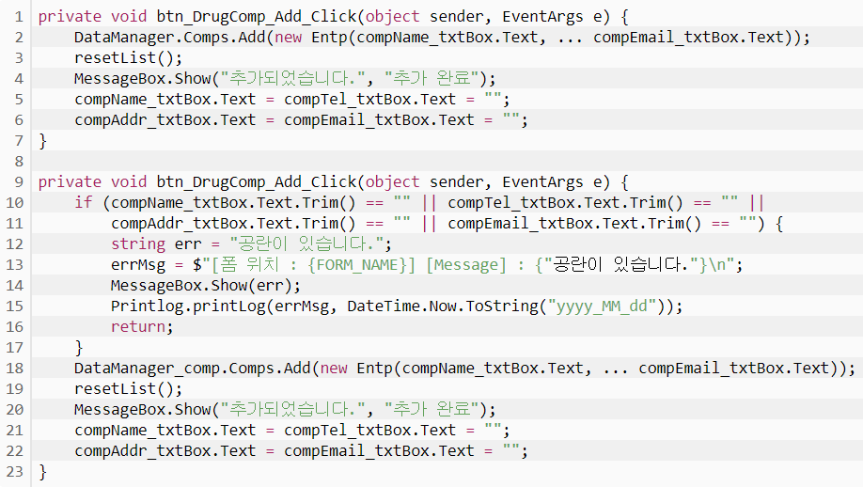
각 텍스트박스 내용이 공란일 경우에도 제약사 정보가 추가되는 오류 발견
If문 사용하여 예외처리 후 정상 작동 확인

Slide 15
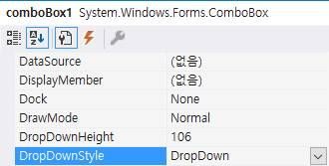
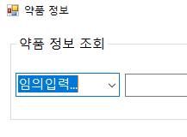
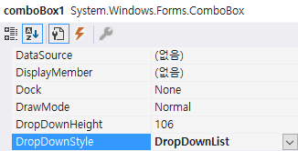
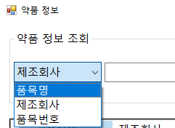
ComboBox의 Text가 입력되는 오류 발견
ComboBox 속성 탭에서 DropDownStyle을
DropDownList로 수정 후 오류 해결

Slide 16
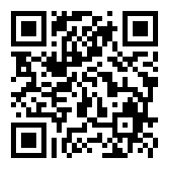
슬라이드 쇼 중일 때 이미지가 재생됩니다.
GitHub QR-Code

Slide 17
논의 및 고찰
동일 제약사 2개 이상 품목 주문 시 메일 취합 발송 현재는 동일 제약사라도 2개 이상 발주 시 메일 창이 각 품목의 개수만큼 팝업 되는 부분이 아쉽다. 조건을 설정해 동일 제약사 일 경우 취합하여 발주 가능하다면 더 효율적일 것 같다.
주문 관리 탭의 기능 확장 현재 주문 관리 탭은 단순 메일 발송 및 주문을 해야 해당 폼이 확인 가능하다. 과거에 발주했던 내용에 접근할 수 있는 파일을 생성한다면 재고 관리에 더 용이할 것 같다.

Slide 18
감사합니다

